Slide 1
Introduktion Krimi Opklaring af genren

Slide 2
Indhold PowerPoint
01
02
03
04
Genredefinition
Historisk overblik
Genretræk
Læsning af krimi

Slide 3
Hvad tænker I, når I hører ordet ”krimi” eller hvad forbinder I med krimigenren?
Snak med din sidemand i 2 min ☺

Slide 4
01
Genredefinition

Slide 5
Hvad er Krimi?
En krimi er fiktion, som findes i bøger, film eller tv-serier.
Det udvidede tekstbegreb: en tekst kan både være en litterære tekst, en film, en tale osv.
Ifølge Willy Dahl:
” En kriminalroman handler om en forbrydelse og om opklaringen af den. Så kan man lægge hvad som helst til – miljø, psykologi, samfundskritik, tilmed poesi og parodi”, hvilket udgør ”det andet” til det underordnet i teksten.
Krimien er ofte opbygget over modellen:
Kosmos (orden) → kaos (uorden) → kosmos (orden)

Slide 6
02
Genre- UDVIKLING

Slide 7
To grundlæggende traditioner
Detektivromanen
Den hårdkogte krimi
Opstår i 1920’erne i GB.
Én genial opdager (+ hjælper) er de(n) centrale figur(er). Opdageren = ofte intellektuelt overlegen type, der i kraft af sin logiske sans og intuition er i stand til at løse opgaver, som politiet står magtesløse overfor.
Handlingen foregår som regel i overklassen.
Der et et klart skel mellem forbryder og opdager.
”De milde forbrydelser” tyverier el. bedrag el. mysterier.
Opstår i 1920’ernes Amerika.
Mere barsk og realistisk end detektivhistorien.
Ofte samfundskritisk.
Beskrivelsen af de miljøer, hvor kriminaliteten finder sted, er i fokus.
Helten er ofte en antihelt
- Fx Magthavernes korruption.

Slide 8
Genreudvikling
Sidenhen: Politikrimien og krimithrilleren
Fx ”Rejseholdet” og ”American Psycho”.
NU: En ny (skandinavisk) guldalder? En renæssance?
Femi-krimi.

Slide 9
Undergenrer
Den pyskologiske krimi
Den historiske krimi
En blanding af historisk roman og kriminalroman. Ofte tages der afsæt I virkelige historiske begivenheder.
Fx. Jack the Ripper:
- "Jack the Ripper”, den uidentificerede seriemorder, som mistænkes for at stå bag flere drab i London i 1888.
Hvad der fører til en forbrydelse, og hvad der gør folk kriminelle. Ofte forbryderens synsvinkel → den omvendte krimi. Den skyldige er kendt fra starten.
Fx ”American Psycho”, hvor vi møder Børsmægleren, der lever et dobbelt liv.
Seriemorderkrimien
Politikrimi
En seriemorder og hans gerninger er omdrejningspiunktet for handlingen. Opklaringsarbejde foretages af en profilekspert, der arbejder professionelt med at kortlægge seriemorderens psykologi og adfærd.
- Fx Hannibal Lecter filmen
Ikke detektiv, men politi. Ofte følger man et hold politifolk. Arbejdsgangen på en politistation er i fokus.
- Fx Rejseholdet, hvor vi møder et kollektivt efterforskningshold.
Notes:
NB!: En tekst kan have flere træk fra de forskellige undergenrer.

Slide 10
Den skandinaviske KRIMI

Slide 11
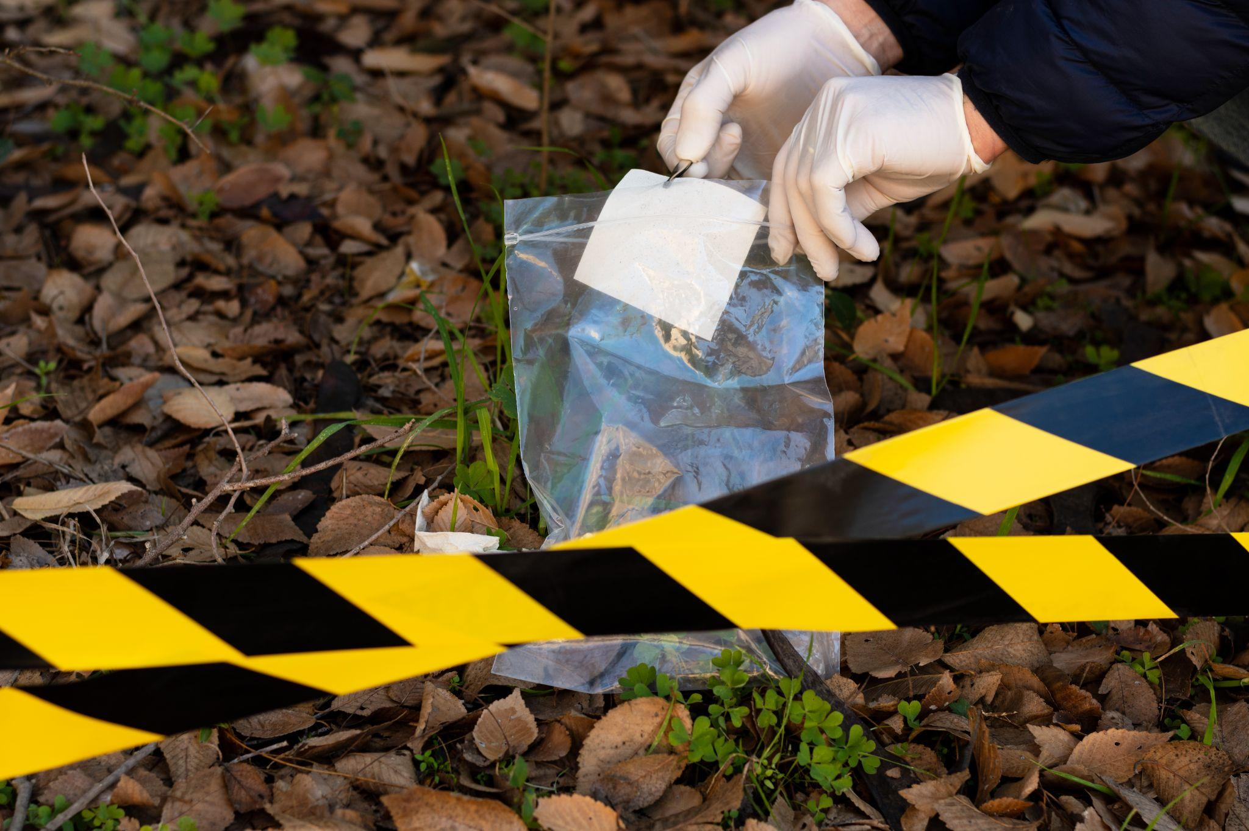
Den skandinaviske KRIMI
Kombinerer typisk samfundskritik med en stærk hverdagsrealisme, som inkluderer hovedpersonens personlige problemer med parforhold, familie og økonomi.
FEMI-KRIMI:
En variant af den skandinaviske krimi. Skrevet af kvinder og anlægger en kvindelig synsvinkel på verden. Er ofte feministiske og har kvindelige hovedroller som omdrejningspunkt.
Fx “Dicte”, “Den som Dræber”

Slide 12
03
Genre TRÆK

Slide 13

To historier I KRIMIEN
Mordhistorien
Går forud for mordet og ender med mord.
Er den logiske forudsætning for fortællingen
Afsløres gennem opklaringshistorien
Morderen er katalysator/drivkraft
Opklaringshistorien
Starter først, når mordet er sket
Starter med liget/offeret og søger derfra motiv og forbryder
Læseren/seeren med på sidelinjen i denne historie
Opklareren er katalysator/drivkraft
Notes:
Kosmos → Kaos → Kosmos.

Slide 14

Opbygning af krimi

Slide 15
Sjuzet Fabula
Sjuzet
(Opklaringshistorien)
Ikke-lineære opbygning.
Sjuzettet, der betegner den orden, hvori begivenhederne præsenteres for læseren, er typisk struktureret, så det indledes med forbrydelsen, det vil typisk sige opdagelsen af den. Herefter følger opdagelsesprocessen, der indeholder indsamling af informationer, analyseproces og en blotlæggelse af det forløb, der førte til forbrydelsen, herunder afsløringen af forbryderen.
Fabula:
(Forbrydelseshistorien)
Den lineære opbygning af handlingsforløbet
Fabulaen, dvs. den kronologiske rækkefølge af begivenhederne, er det næsten umuligt at afdække faste mønstre for. Som regel omfatter fabulaen dog forløbet op til forbrydelsen og opklaringsprocessen indtil afsløringen af forbryderen, hvorved den binder fortid og nutid sammen.

Slide 16
Suspense Surprise
Suspense
Den spænding, der opstår, når mysteriets løsning udskydes.
Suspense er, hvor publikum ved noget, som karaktererne ikke ved, og publikum engagerer sig i karakterernes skæbne i forhold til det, der skal til at ske.
Surprise
Når vores forventninger ikke indfries, men vi derimod overraskes.
Surprise er, hvor hverken publikum eller karakter ved, hvad der skal ske, og når det sker, kommer det som en overraskelse.
Fire måder til suspense:
1. Plotmæssigt: man forfølger en anden handlingstråd (et kærlighedsmotiv f.eks.), eller efterforskningen kører i et forkert spor.
2. Rolle/aktant niveau: dårlige vidner, chefen der hindrer efterforskningen, forkerte mistænkte osv.
3. Karakter/typeniveau: underlige eller tavse karakterer, der gør det svært for læseren at afdække.
4. Indholdsmæssigt: episoder mellem forbrydelse og opklaring, der giver kød på historien.

Slide 17
Fortælleren
Fortælleren er typisk detektiven, hjælperen el. en 3. persons fortæller
3. persons fortælleren har et begrænset indre syn, idet forbryderens identitet ikke afsløres, før detektiven har opdaget, hvem det er.

Slide 18
Den fiktive verden
I den hårdkogte roman flyttes forbryderen fra det private rum til det offentlige rum.
Samfundskritisk sigte.
Bonnie og Clyde (antiheltenes oprør mod systemet. – De begår bankrøverier, imens politiet er i hælene på dem.
En moderne verden, dvs. storbyen el. interiørs, der knytter til den: dagligstuer, hoteller, krydstogtskibe, gader, undergrundsbaner, avisredaktioner, politistationer osv.
Storbyens anonymitet: Forbryderen benytter netop denne anonymitet til at skjule sin identitet.
Fx Ofte detektivromaner: ”Sherlock Holmes og dr. Watson.

Slide 19
Persongalleri
Hovedpersonen, detektiven, er typisk en mand med undtagelse af femi-krimi.
Detektiven er privat – eller amatørdetektiv, advokat, politimand, journalist el. retsmediciner.
I de tidlige kriminalfortællinger lægger detektiven afstand til politiet, idet de oftest fremstilles uduelige, dumme el. korrupte.
Detektiven har en afstand til hændelserne, da de ofte er tilfældige
Hovedpersonen er ikke personligt engagerede.
Oftest to personer: en hovedopdager og hans hjælper.
”Dicte”: Dicte Svendsen (Iben Hjejle) og John Wagner (Lars Brygmann)
Eller en kollektivindsats: fx tv-serien: Rejseholdet.

Slide 20
Krimiens aktører
Forbrydelse →
Opdager →
Gerningsmand →
Offer →
Motiv →
Mistænkt →
Noget kriminelt, f.eks. Et tyveri, et mord eller en bortførelse.
Den eller de personer der skal opklare forbrydelsen.
Den eller de personer der har begået forbrydelsen.
Den eller de personer forbrydelsen går ud over.
Grunden til at gerningsmanden begår forbrydelsen.
Den eller de personer der måske har begået forbrydelsen.

Slide 21
Modus
Realisme, der skaber et genkendeligt univers for læseren → Identifikation
Fortællingen vil danne et billede af sin samtids sociale, materielle og sproglige virkelighed.
Dominerende brug af talesprog.
Dialog (replikker) og beretninger.

Slide 22
04
Læsning af KRIMI
Dan Turéll + Pia Juul

Slide 23
1. Dan Turéll - White Christmas
(fra Mord på markedet, 1989)
2. Pia Juul - En flinker fyr (2005)

